Slide 1

AIScribe
Documentación Brillante
¡Sin complicaciones!
TheSyntax Errorists – Code Savant

Slide 2

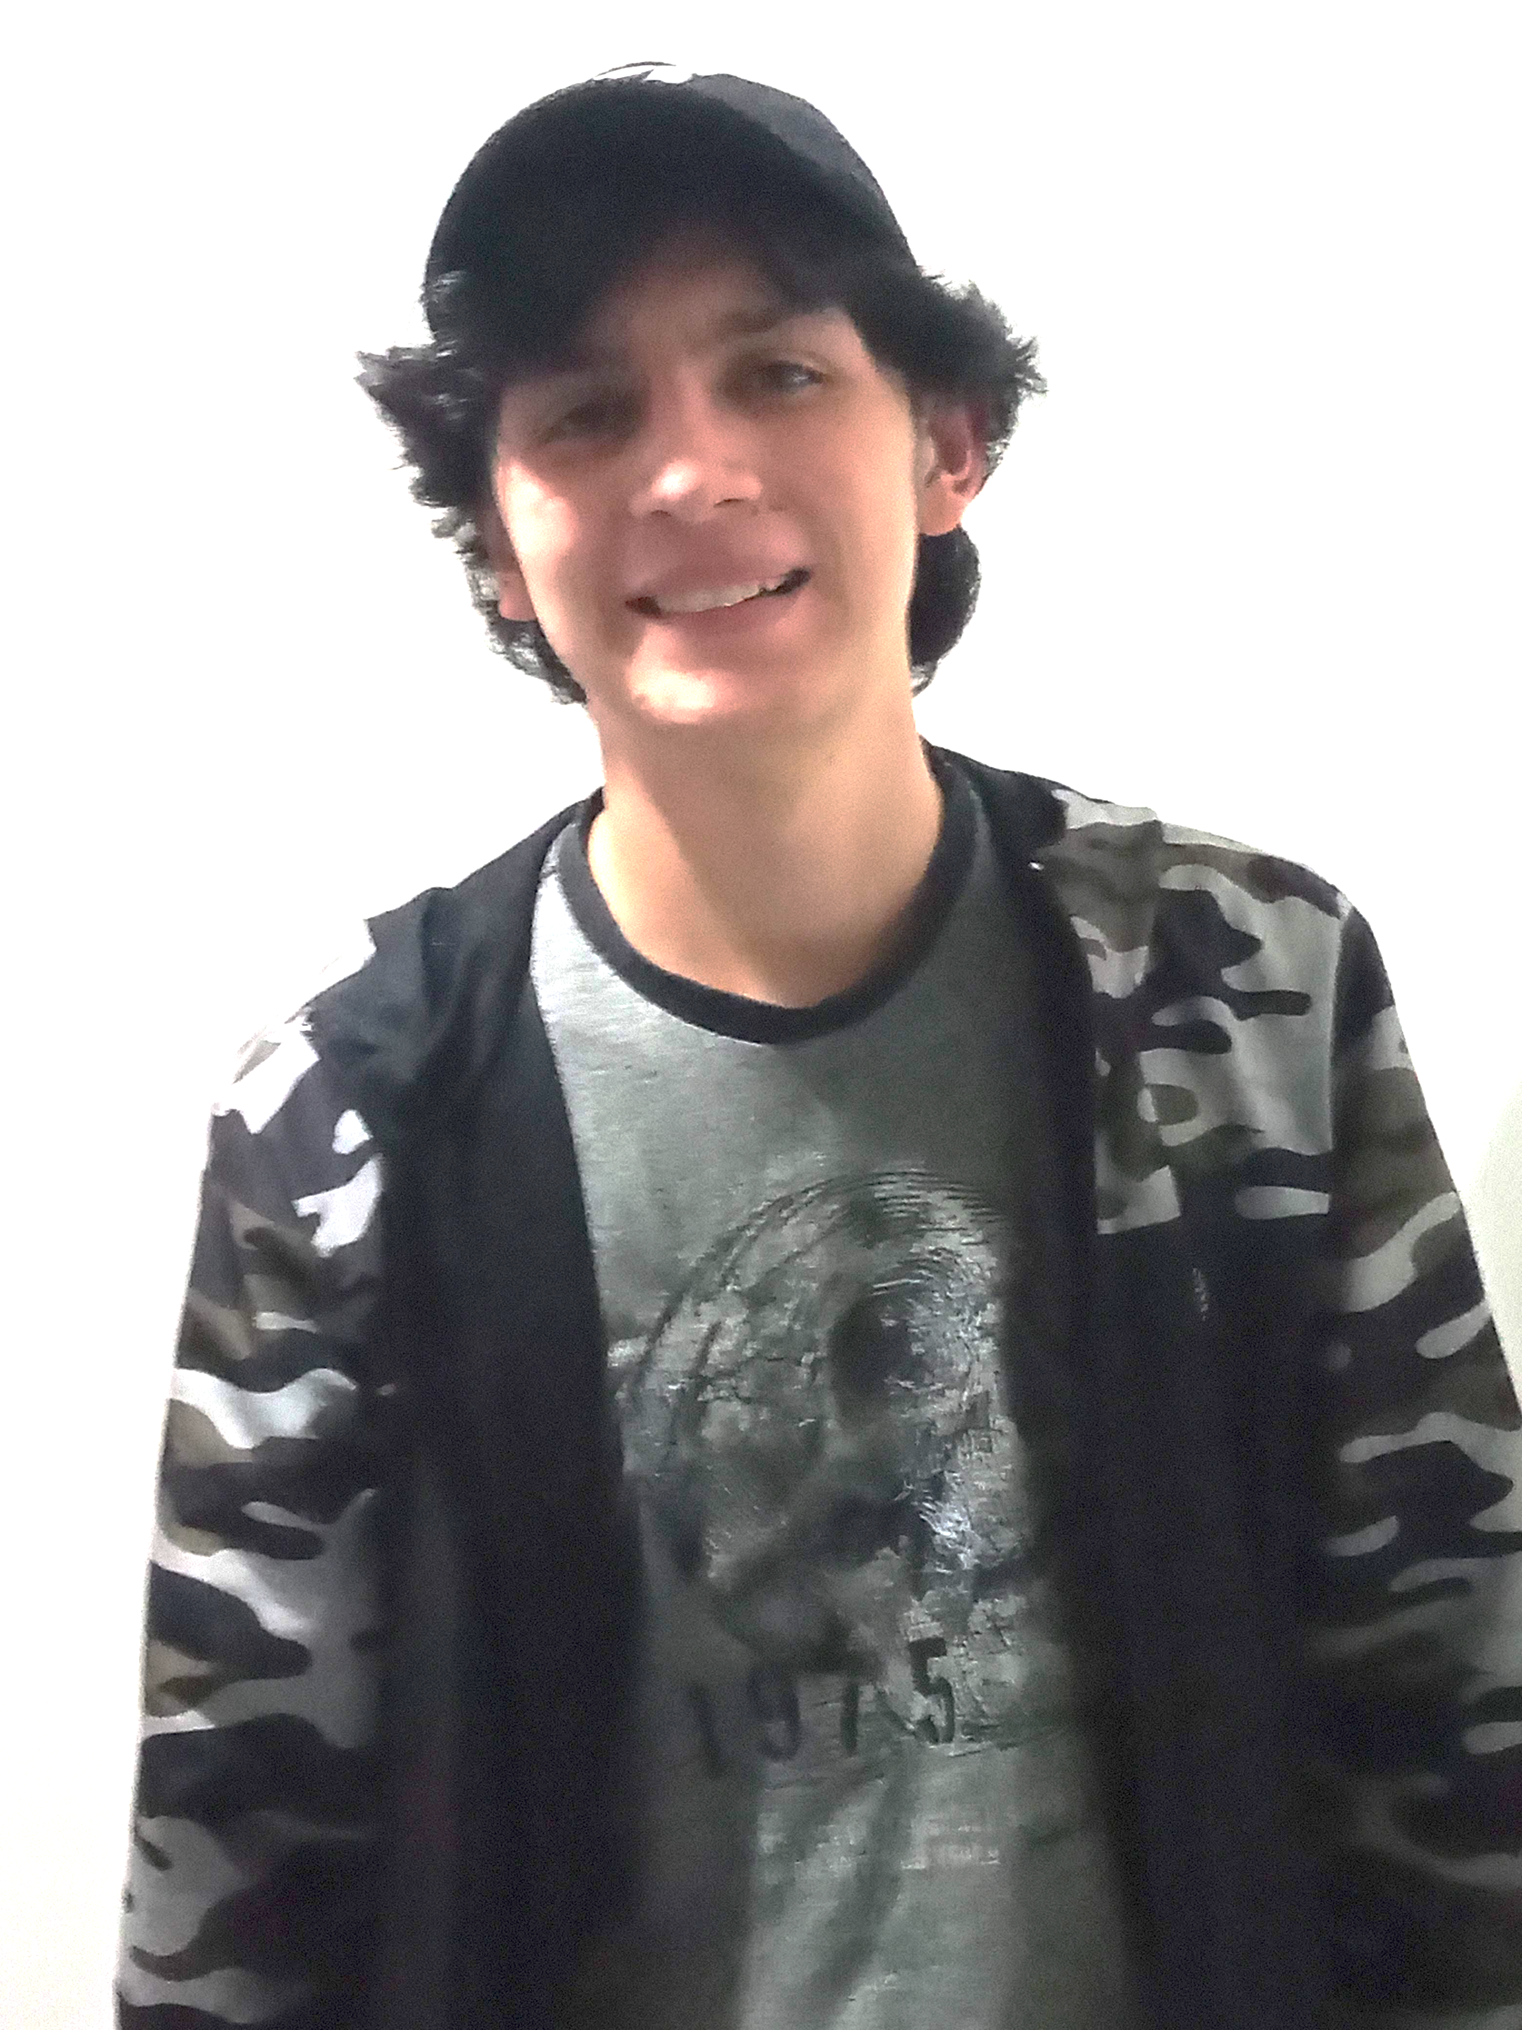


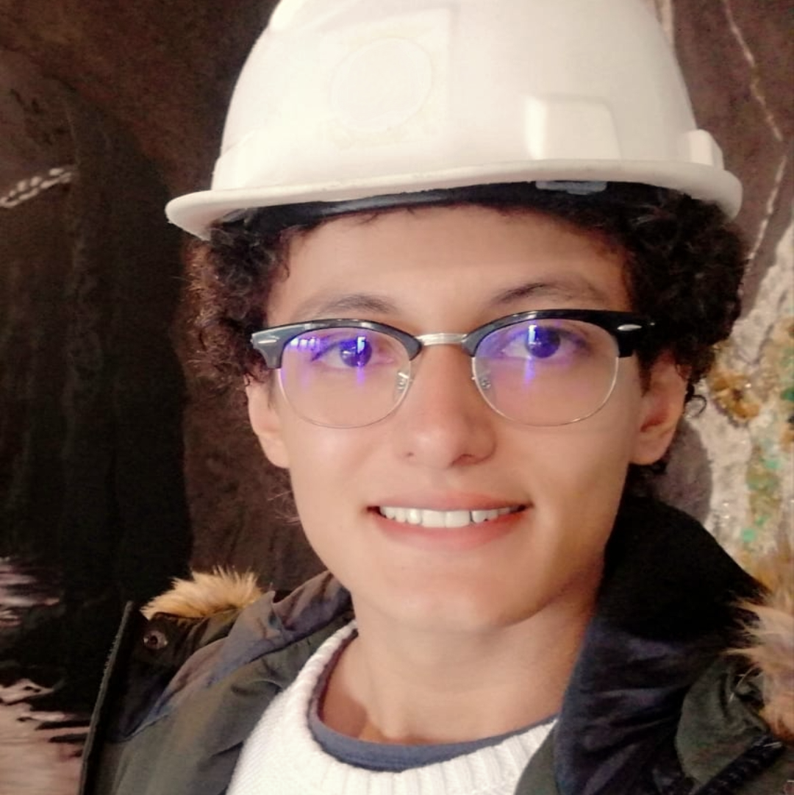
TheSyntax Errorists – Code Savant
TheSyntax Errorists
Errar es Humano, Innovar es TheSyntax Errorists
Natalia Sanabria Forero
Juanpablo Barriga Alvarez
Juan David Cardona
Geisson Ponce Solano
Kevin Hernán Castrillón

Slide 3
El dilema de la documentación
Parte I.

Slide 4


¿Por qué documentar es tan importante?
TheSyntax Errorists – Code Savant
Es un recurso esencial en la creación y mantenimiento de software
Facilita la colaboración, al exponer de manera sencilla el funcionamiento del sistema y la interacción de sus componentes.
Facilita el mantenimiento y la escalabilidad en el largo plazo.
Es la cara del producto digital ante el cliente
“La documentación suele marcar la diferencia entre que una biblioteca de código se utilice o no. Nadie quiere contribuir o utilizar un proyecto de código abierto que no esté documentado.”
Ayomide, S.I. (19 de septiembre de 2022) How to Write Code Documentation.

Slide 5
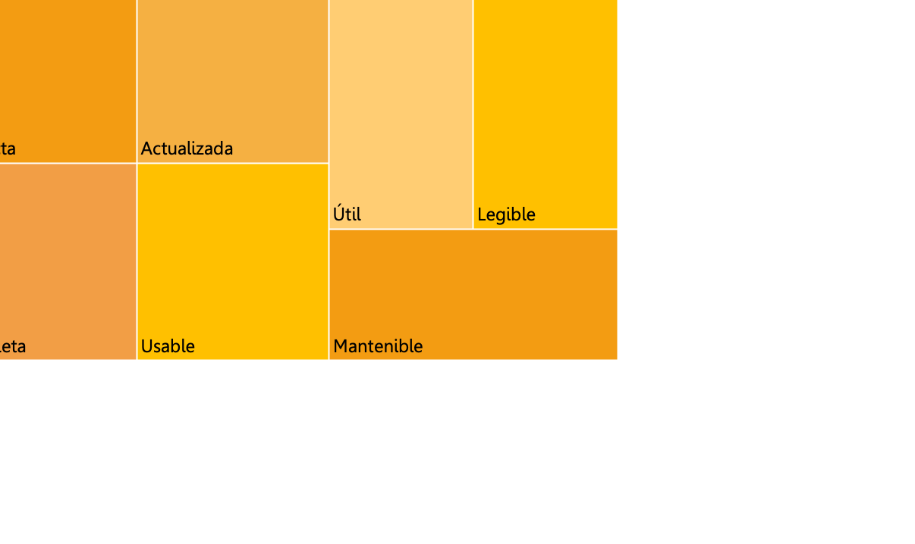
Atributos de una buena documentación
TheSyntax Errorists – Code Savant
Información exacta de acuerdo con los hechos.
La información presentada está sincronizada con el estado actual del sistema.
Es útil en la medida en la que es de uso práctico para sus lectores.
Se refiere a la facilidad de lectura de la documentación para sus lectores.
Buena documentación
Fuente: Aghajani, E., Nagy, C, Vega-Márquez, O.L. et al. (2019) Software documentation issues unveiled.
Provee la información del sistema y sus componentes que requiere un usuario para desarrollar sus labores.
Se refiere al grado en el cual un usuario puede usarla para cumplir sus objetivos de forma eficiente.
Se refiere a qué tan sencillo es aplicar cambios o correcciones a la documentación.

Slide 6

¿Por qué documentar es tan complicado?
TheSyntax Errorists – Code Savant
¿Qué debería documentar? No sé cómo empezar…
Mi cliente no entiende lo que le quiero decir ni cómo usar mi aplicación.
Cualquier cambio que haga en el código me toca actualizarlo en la documentación manualmente…
O “echo código” o actualizo la documentación. No puedo hacer las dos cosas a la vez.

Slide 7
Simplificando la documentación
Parte II.
con AIScribe

Slide 8
Una pareja perfecta: IA y documentación
TheSyntax Errorists – Code Savant
Con el uso de la IA generativa, se pueden conseguir disminuciones de hasta el 50% de los tiempos dedicados a crear documentación.¹
<10
45-50
35-45
Tomado de McKinsey & Company (2023)
¹ McKinsey & Company (2023) Unleashing Developer Productivity with Generative AI

Slide 9
¿Qué es AIScribe?
TheSyntax Errorists – Code Savant
AIScribe es un asistente de documentación impulsado por inteligencia artificial dirigida específicamente a la comunidad de desarrolladores que simplifica y mejora la tarea crítica de documentar proyectos y aplicaciones.
AIScribe facilita la generación de documentación técnica detallada ¡directamente desde el IDE! asegurando que tanto los desarrolladores experimentados como los principiantes puedan crear documentación coherente y completa.

Slide 10



¿Por qué AIScribe?
¡Directo desde el IDE!
AIScribe integra perfectamente la documentación en tu flujo de trabajo, ahorrándote tiempo y esfuerzo.
Un asistente sobre tu markdown
¡Escribe tus prompts sobre tu markdown y genera documentación profesional que brille con la calidad y claridad que tu proyecto merece!
Documentación accesible
Con AIScribe, la tecnología se vuelve comprensible para todos. Transforma información técnica en conocimiento accesible para stakeholders de todos los niveles, fortaleciendo tus relaciones y proyectos.

Slide 11
AIScribe en acción
Parte III.

Slide 12
DEMO

Slide 13
Aún hay mucho por hacer…
Parte IV.

Slide 14
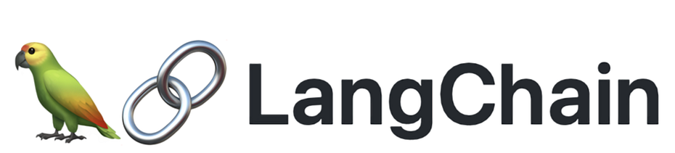
Potenciar LangChain
TheSyntax Errorists – Code Savant
1. Mejorar los templates de los prompts en el API
Aún hay posibilidad de mejorar los templates de los prompts desarrollados.
2. Incluir nuevas funcionalidades a través de otros parámetros
Se pueden definir parámetros para pedir información como, por ejemplo, el tipo de stakeholder a quien se le generará el resumen de la documentación para hacerla aún más personalizada y accesible.
3. Explotar las cadenas
Aprovechar las cadenas para dar feedback al usuario y hacer preguntas del lado de la IA para que la documentación sea más completa.

Slide 15
Embellecer la interfaz
TheSyntax Errorists – Code Savant
1. Potenciar la usabilidad
Mejorar las instrucciones y comandos para hacer más sencilla la experiencia del usuario.
2. Previsualización editable
Crear un editor que permita ver los estilos directamente sobre el archivo y añadir atajos de teclado para estilos (como headings, dividers, etc).

Slide 16

Soporte multilingüe y traducción automática
TheSyntax Errorists – Code Savant
1. Ampliar el soporte para idiomas
Si bien los prompts pueden recibir información en todos los idiomas, el modelo está configurado en Español. Se puede ampliar la funcionalidad para manejar otros idiomas.
2. Asistencia en traducción
Incluir herramientas de traducción automática para ayudar a los usuarios a crear documentación multilingüe de manera más eficiente.

Slide 17

¿Viste esa sirena?
TheSyntax Errorists – Code Savant
1. Generación de diagramas
Incorporar la capacidad de generar diagramas y gráficos técnicos automáticamente en la documentación, utilizando Mermaid.js y ChatGT, lo que ayudará a visualizar conceptos complejos.

Slide 18
¡Gracias!

